Slide 1
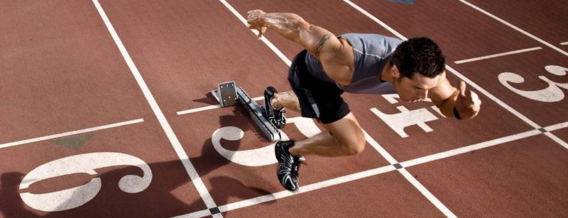


Координационная Комиссия
Минспорта России
Федеральная экспериментальная площадка
Создание региональной модели организации научно-методического, медико-биологического, и медицинского обеспечения системы подготовки спортивного резерва Ленинградской области
Июнь, 2016 г

Slide 2


Актуальность проекта
Поручение Президента Российской Федерации от 11.05.2016:
Разработать и утвердить Концепцию подготовки спортивного резерва в Российской федерации до 2025 года и план мероприятий по её реализации
Утвердить стандарт медицинского обеспечения лиц, проходящих спортивную подготовку, включающий систематический медицинский контроль, с учетом вида спорта, этапа спортивной подготовки и обеспечить его исполнение всеми организациями, осуществляющими спортивную подготовку
Необходимость реализации Приказа Минспорта России №999 от 30.10.2015 г.: «Требования к обеспечению подготовки спортивного резерва для спортивных сборных команд РФ»
Поручение Президента Российской Федерации от 6.11.2012г. О восстановлении системы врачебно- физкультурных диспансеров в субъектах Российской Федерации

Slide 3
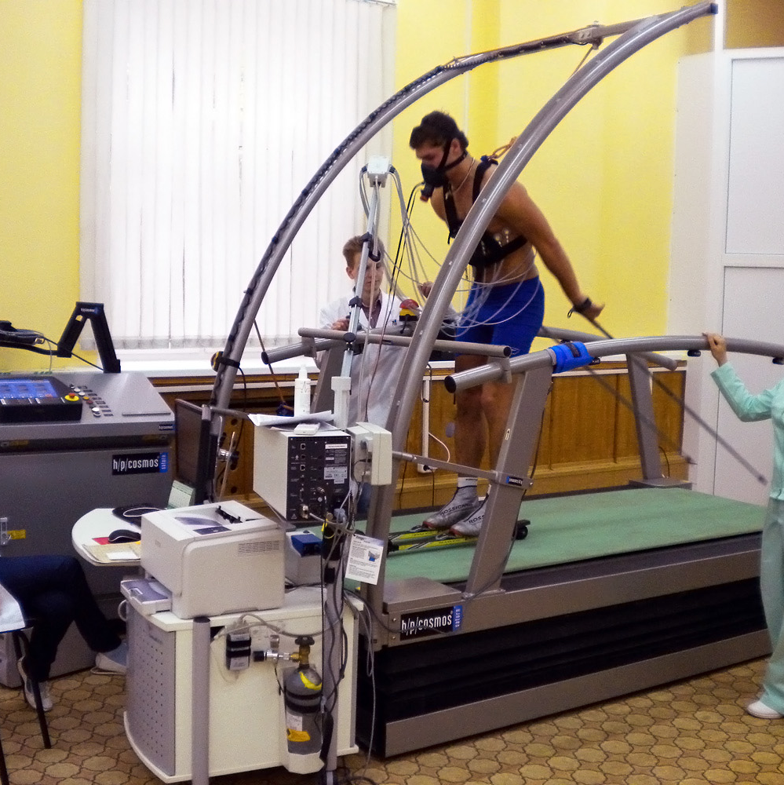



Создание инфраструктуры организации и проведение
научно-методического, медицинского и медико-биологического
обеспечения подготовки спортивного резерва
Создание отделов научно-методического,
медицинского и медико-биологического обеспечения в:
Центрах спортивной подготовки региона
Спортивных школах и школах олимпийского резерва
Центрах олимпийской подготовки региона
Детско-юношеских спортивных школах
Училищах олимпийского резерва
Специализированных детско-юношеских спортивных школах олимпийского резерва

Slide 4
Федеральная экспериментальная площадка
Проблемы требующие решения:
1
Отсутствие в Ленинградской области врачебно-физкультурной службы
Дефицит специалистов, обеспечивающих научно-методическое, медико-биологическое и медицинское сопровождение подготовки спортивного резерва
2
3
Отсутствие программы развития спортивной медицины субъекта
4
Не соответствие уровня внедрения программ научно-методического и медико-биологического обеспечения требуемым результатам
5
Низкое качество медицинского обеспечения подготовки спортивного резерва
Отсутствие адекватного финансирования для реализации программ научно-методического, медико-биологического и медицинского обеспечения спортивной подготовки
6

Slide 5
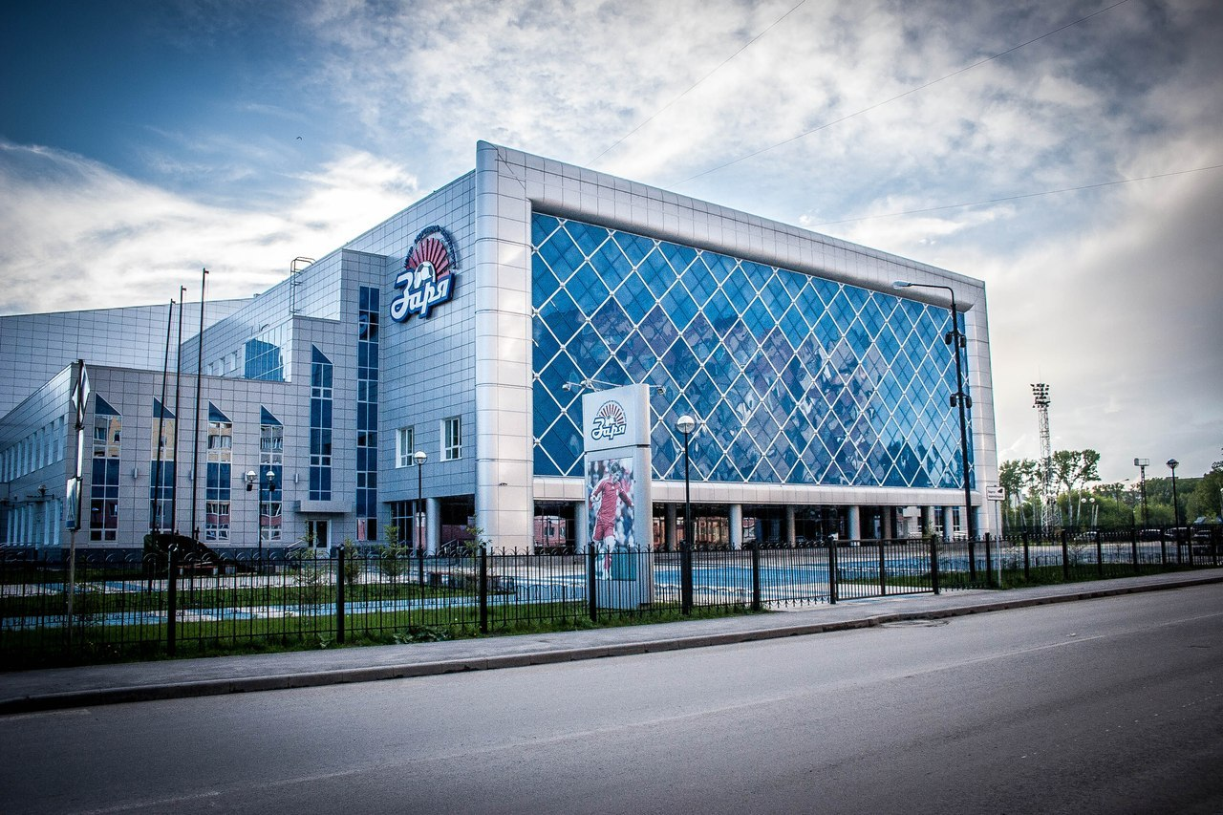

ВЫВОД:
в соответствии с приказом №999 Министерства спорта РФ научно-методическое, медицинское и медико-биологическое обеспечение подготовки спортивного резерва проводится на всех этапах и во всех организациях спортивной подготовки, которые должны стать заказчиками этих услуг, в том числе для учреждений и подразделений спортивной медицины.

Slide 6
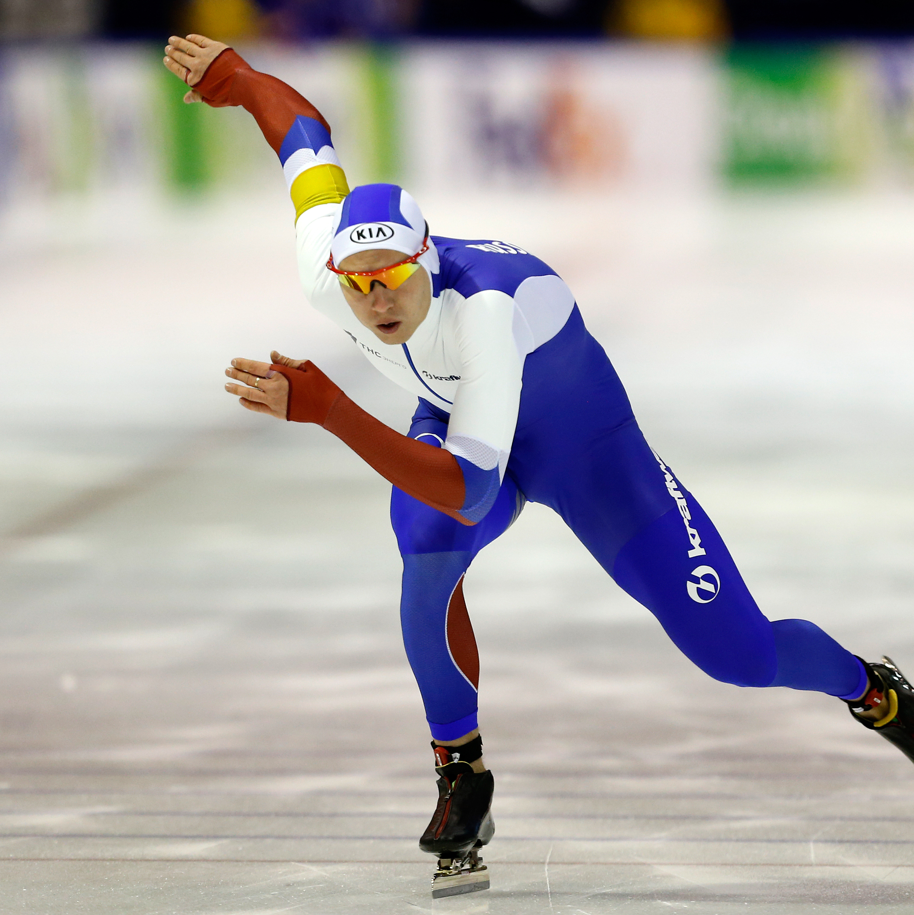
Цель проекта
Разработать региональную модель научно-методического, медико-биологического и медицинского обеспечения подготовки спортивного резерва и координация внедрения данной стратегии в субъектах Российской Федерации

Slide 7
Региональная модель проведения подготовки
спортивного резерва
Проведение тренировочного и соревновательного процесса
Научно-методическое обеспечение
Спортивная подготовка резерва
Медицинское обеспечение
Научно-методическое обеспечение
Медико-биологическое обеспечение

Slide 8
Структура организаций спортивной подготовки в
Ленинградской области
5
Центр спортивной подготовки
1
Специализированные детско-юношеские спортивные школы Олимпийского резерва
36
Детско-юношеские спортивные школы
3
Другие организации спортивной подготовки

Slide 9





Количество занимающихся в спортивных организациях
Ленинградской области
34 840
Общее количество занимающихся
209
Этап высшего спортивного мастерства
1003
Этап совершенствования спортивного мастерства
8 066
Тренировочный этап
9 317
Начальный этап
16 245
Спортивно-оздоровительный этап

Slide 10
Федеральная экспериментальная площадка
Основные задачи проекта:
Провести анализ существующей системы научно-
методического и медико-биологического обеспечения
подготовки спортивного резерва в
Ленинградской области
Подготовить программу создания
врачебно-физкультурной службы
Ленинградской области
Сформировать кластер заинтересованных органов
управления спортивной отраслью и системой
здравоохранения, образовательными и
научными организациями
Обосновать необходимость целевого
финансирования программ научно-
методического, медико-биологического
и медицинского обеспечения
спортивного резерва
Разработать программы научно-методического,
медико-биологического и медицинского обеспечения
в зависимости от этапа спортивной подготовки

Slide 11

Участники федеральной экспериментальной площадки
Комитет по физической культуре и спорту Ленинградской области
Комитет по здравоохранению Ленинградской области
Федеральный центр подготовки спортивного резерва.
Минспорта России
Санкт-Петербургский государственный педиатрический медицинский университет Минздрава России
Федеральный научный центр физической культуры и спорта Минспорта России
Российская ассоциация спортивной медицины и реабилитации больных и инвалидов «РАСМИРБИ»

Slide 12



Федеральная экспериментальная площадка
Ожидаемые результаты:
Создана кластерная система реализации программ научно-методического, медико-биологического и медицинского обеспечения подготовки спортивного резерва
Разработаны программы научно-методического, медико-биологического и медицинского обеспечения для всех типов организаций спортивной подготовки
Создана и внедрена врачебно-физкультурная служба Ленинградской области
В учреждениях спортивной подготовки образованы подразделения отвечающие за внедрение программ научно-методического и медико-биологического обеспечения
Подготовлено обоснование создания факультета спортивной медицины на базе Санкт-петербургского государственного педиатрического медицинского университета

Slide 13


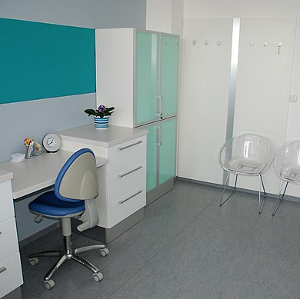
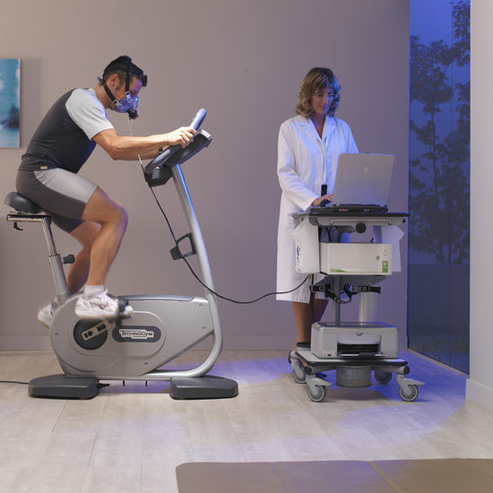
Стратегия реализации программ научно-методического, медико-
биологического обеспечения подготовки спортивного резерва
Эффективной спортивной подготовки без научно-методического, медико-биологического и медицинского сопровождения не бывает
Каждый этап спортивной подготовки должен иметь свою программу научно-методического и медико-биологического обеспечения
Спортивная организация должна быть заказчиком программ научно-методического и медико-биологического обеспечения этапов подготовки спортивного резерва и иметь целевое финансирование для их реализации
В спортивных организациях должны создаваться кабинеты или отделения спортивной медицины для реализации программ медико-биологического и медицинского обеспечения
Внедрение программ научно-методического и медико-биологического обеспечения в ЦСП, ЦОП и УОР должны осуществляться комплексными научными группами, а в ДЮСШ и СДЮШОР специалистами в области спортивной медицины и психологами

